Slide 1
Introducción
25 de Abril, 2018

Slide 2
LA PERDIDA Y DESPERDICIO DE ALIMENTOS
=
LA PDA

Slide 3
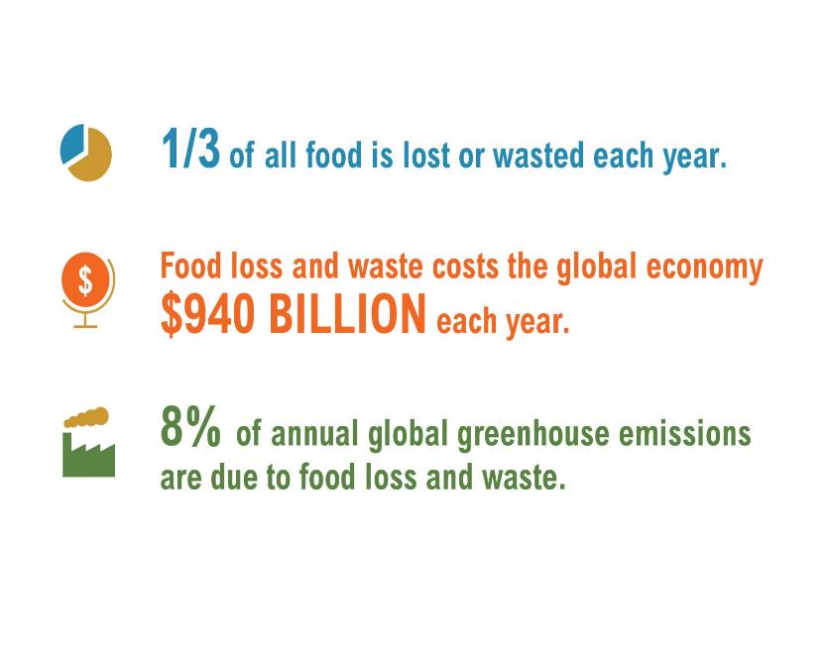
Resumen de impactos globales
Source: FAO (Food and Agriculture Organization of the United Nations). 2011. Global food losses and food waste – extent, causes and prevention. Rome: UN FAO; FAO. 2015. Food wastage footprint & climate change. Rome: UN FAO.

Slide 4
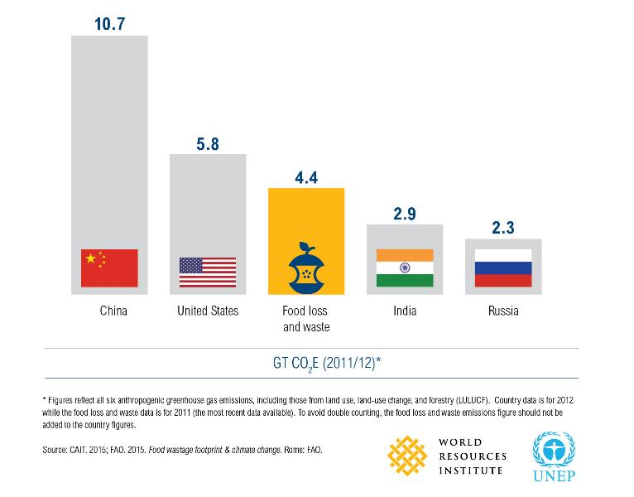
Si la PDA fuera un país, sería el tercer emisor más grande del mundo

Slide 5
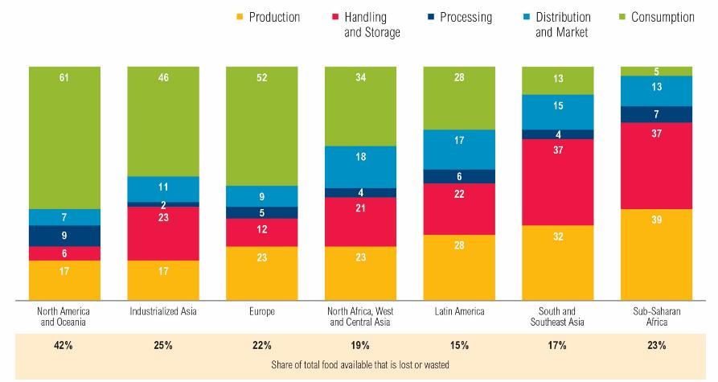
La PDA no es igual en cada región
Percent of kcal lost and wasted, 2009 (numbers may not sum to 100 due to rounding)
Source: WRI analysis based on FAO. 2011. Global food losses and food waste—extent, causes and prevention. Rome: UN FAO.

Slide 6
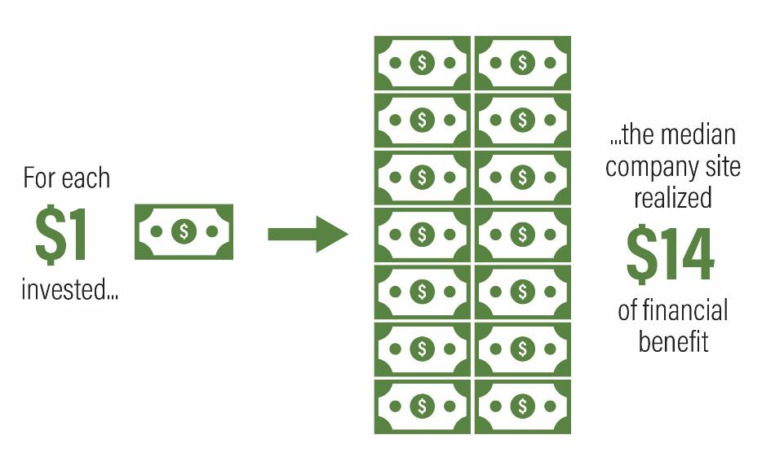


Source: Hanson, C. and P. Mitchell. 2017. The Business Case for Reducing Food Loss and Waste. Washington, DC: Champions 12.3

Slide 7







El Protocolo de PDA
Una colaboración para desarrollar el Estándar de Contabilización y Reportes Sobre Pérdida y Desperdicio de Alimentos (Estándar de PDA)
Secretaría

Slide 8
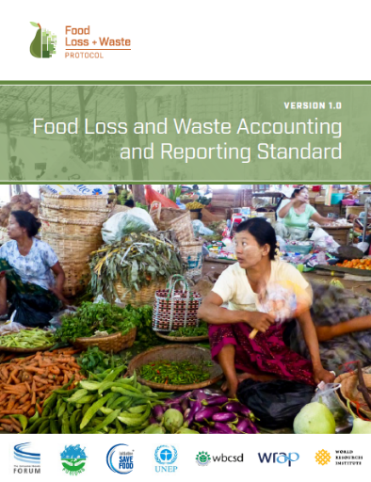
Cómo le puede ayudar el Estándar de PDA
Vocabulario común
Reportes consistentes y tranparentes
Base mundial y creíble
Orientación
Flwprotocol.org

Slide 9

DEFINIENDO EL “QUÉ” Y EL “CÓMO” DE UN INVENTARIO DE PDA
Qué?
Cómo?
Cómo empezar?

Slide 10
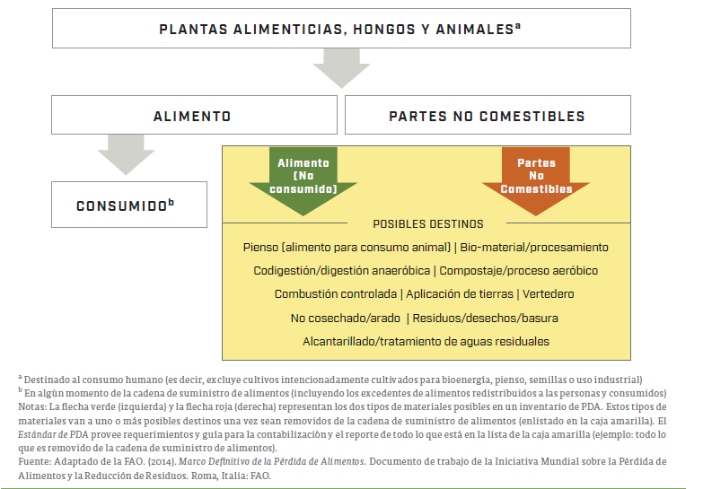
QUÉ ES LA PDA?

Slide 11
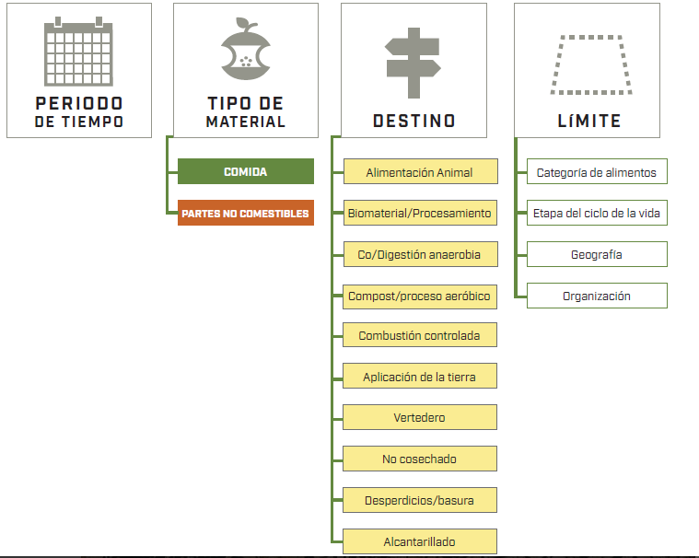
EL “ALCANCE” DE UN INVENTARIO

Slide 12
DEFINIENDO EL “QUÉ” Y EL “CÓMO” DE UN INVENTARIO DE PDA
Qué?
Cómo?
Cómo empezar?

Slide 13
DEFINIENDO EL “QUÉ” Y EL “CÓMO” DE UN INVENTARIO DE PDA
Qué?
Cómo?
Cómo empezar?

Slide 14
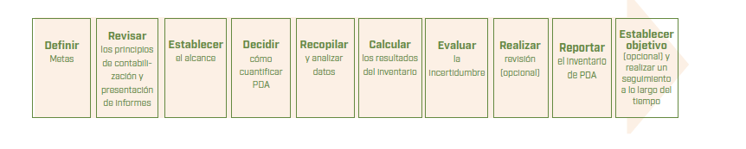
10 PASOS

Slide 15






Agradecimientos
The Netherlands Ministry of Economic Affairs
Note: The Ministry of Foreign Affairs of the Netherlands, the Royal Danish Ministry of Foreign Affairs, the Swedish International Development Cooperation Agency (SIDA) and the Department of Foreign Affairs and Trade of Ireland (Irish Aid) provided core funding of the World Resources Institute, which made possible the development of the Food Loss and Waste Protocol.

Slide 16
www.flwprotocol.org
Austin Clowes (Austin.Clowes@wri.org)

